Slide 1
SPARK STRUCTURED
STREAMING

Slide 2
STREAMING LÀ GÌ ?

Slide 3
NỘI DUNG TỔNG QUÁT
KHÁI NIỆM CƠ BẢN, Ý NGHĨA, CƠ CHẾ XỬ LÝ
LUỒNG DỮ LIỆU ĐẦU VÀO STREAMING
1
2
XỬ LÝ, THAO TÁC VỚI DỮ LIỆU TRONG STREAMING
LƯU TRỮ KẾT QUẢ RA NGOÀI CẤU TRÚC STREAMING
4
3

Slide 4
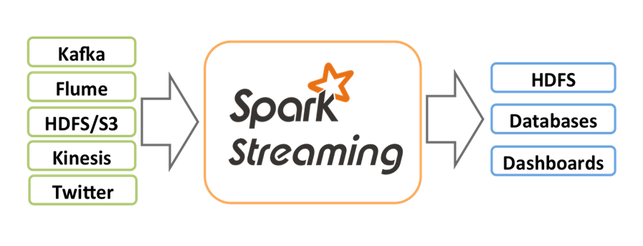
SPARK STREAMING LÀ GÌ ?
Là phần mở rộng của Spark core API.
Có khả năng mở rộng, thông lượng cao, chịu lỗi tốt.
Input từ nhiều nguồn (Kafka, Kinesis).
Cung cấp một high-level abstraction (DStream).

Slide 5
TÍNH NĂNG CỦA SPARK STREAMING
SCALING
SPEED
FAULT TOLERANCE
INTEGRATION
BUSINESS ANALYSIS
Dễ dàng Scale lên hàng nghìn Node.
Giảm độ trễ xuống vài trăm milliseconds.
Việc thực hiện lại khi có lỗi sẽ nhanh hơn rất nhiều.
Mọi function trong Spark đều có thể xử lý data.
Có khả năng áp dụng nhiều thư viện để phân tích data.

Slide 6
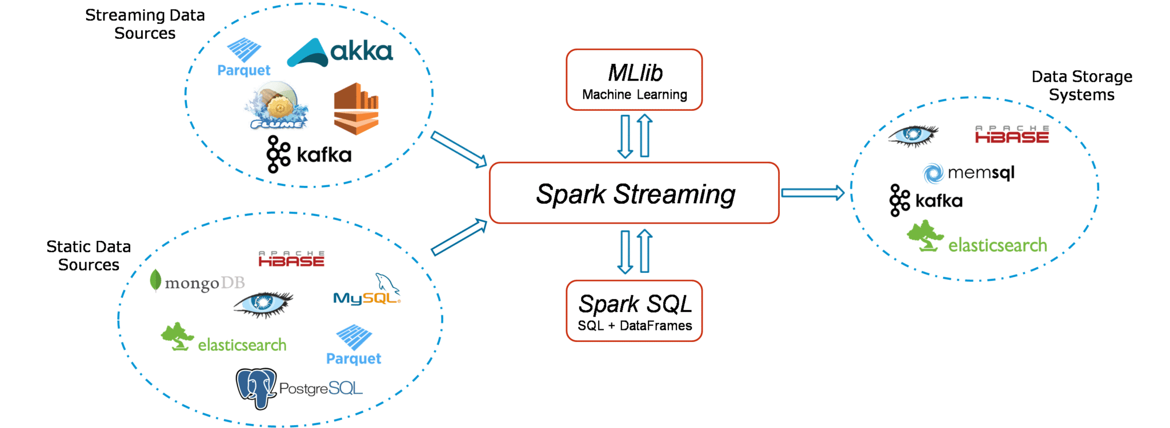
SPARK STREAMING WORKFLOW

Slide 7
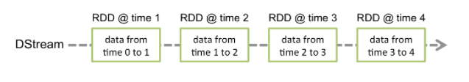
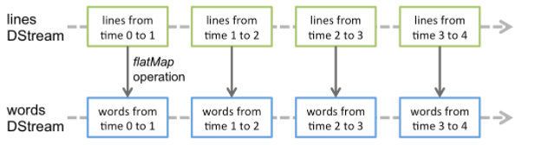
CƠ CHẾ XỬ LÝ CỦA DSTREAM

Slide 8

STRUCTURED STREAMING
Là phiên bản mới hơn, xử lý luồng (stream)dựa trên Dataset/DataFrame.
Xây dựng dựa trên Spark SQL engine.
Có khả năng thực hiện tính toán trực tuyến như static data.
Đảm bảo việc chạy chương trình tuần tự, liên tục, cập nhật kết quả khi thực thi hoàn tất.

Slide 9
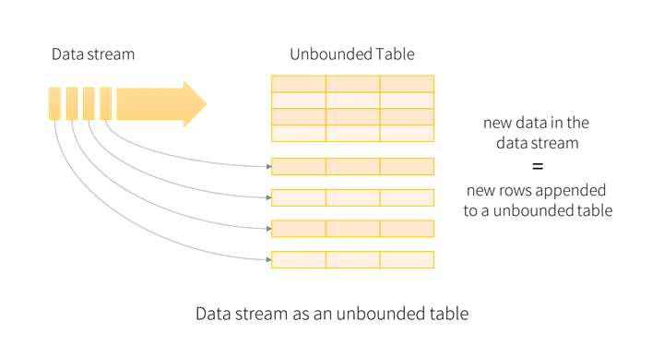
MÔ HÌNH CƠ BẢN
Ý tưởng chính là coi luồng dữ liệu đầu vào như một bảng liên tục được tổng hợp.
Bạn có thể chạy tính toán stream của nó như một truy vấn trên một static table.

Slide 10
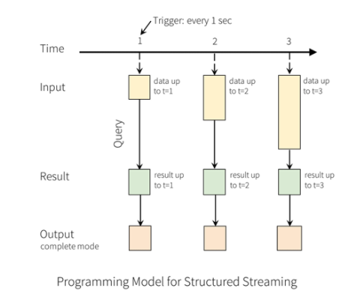
MÔ HÌNH CƠ BẢN
Quá trình xử lý của mô hình Structured Streaming

Slide 11
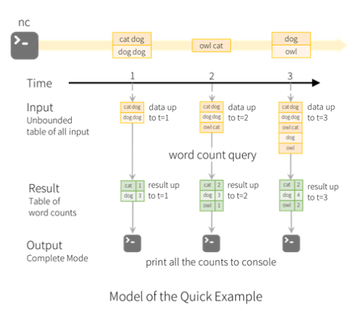
LỢI ÍCH CỦA STRUCTURED STREAMING
Mô hình khác biệt đáng kể so với nhiều công cụ xử lý khác.
Spark chịu trách nhiệm cập nhập bảng kết quả khi có dữ liệu mới.
Khi bắt đầu một truy vấn, Spark sẽ liên tục kiểm tra dữ liệu mới.

Slide 12
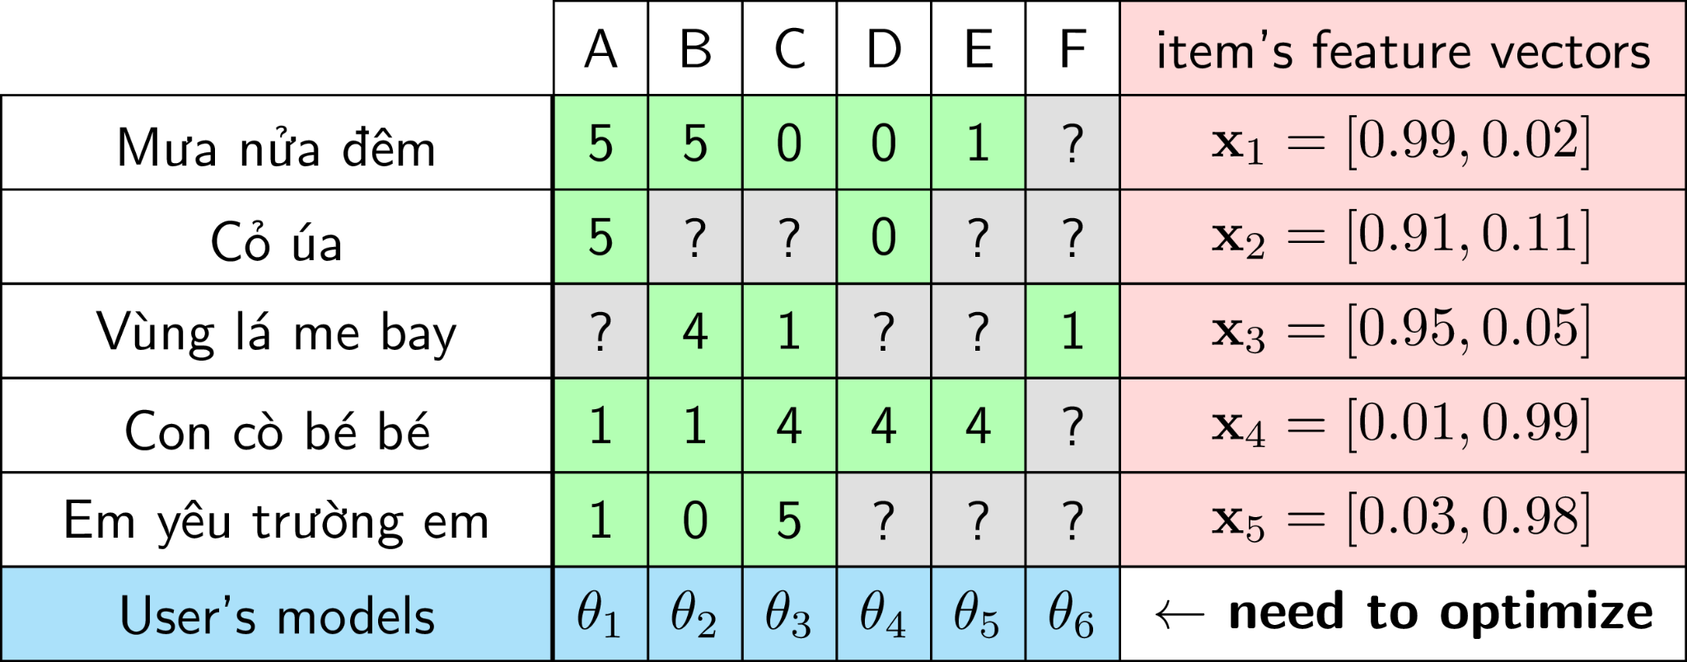
CONTENT-BASED RECOMMENDER
Để xây dựng item profile, người ta thường sử dụng kỹ thuật TF-IDF.
Nhờ đó mà ta biết được những thuộc tính nào là quan trọng đối với một item

Slide 13
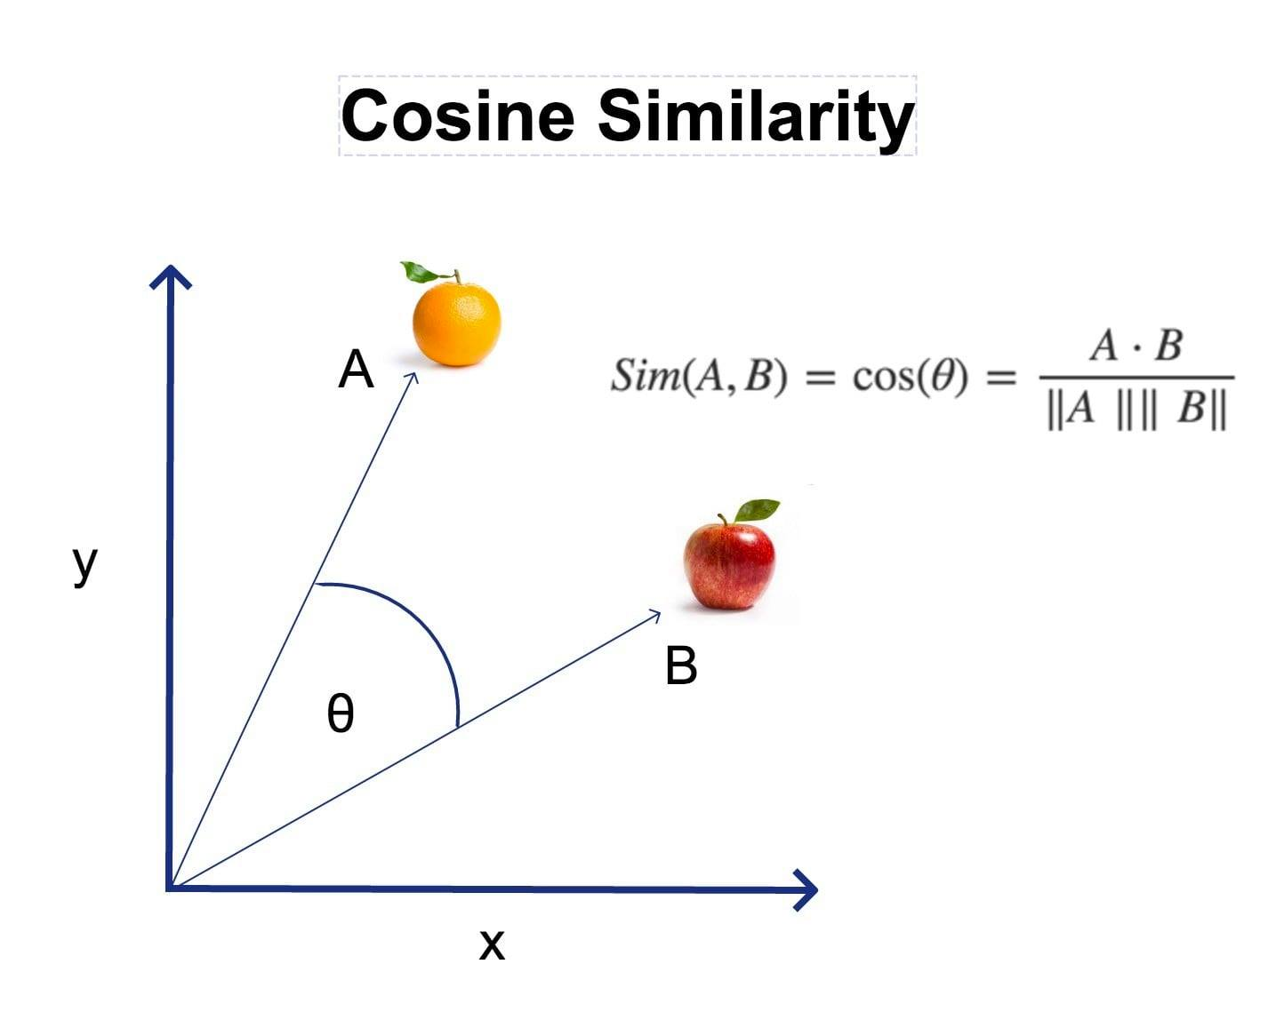

CONTENT-BASED RECOMMENDER
Sau khi đã xây dựng được các feature vector của item, ta đi tìm Cosine similarity (độ tương tự Cosin) giữa các vector. Từ đó biết được độ tương quan giữa các item với nhau.
Gọi item profile là x, user profile là u. Giá trị của hai vector sẽ nằm trong đoạn [-1, 1]. Giá trị càng lớn thì 2 vector càng giống nhau, suy ra item đó là một item tốt để gợi ý cho user.

Slide 14
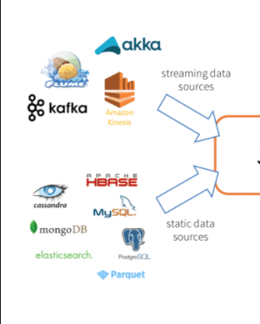
DỮ LIỆU ĐƯA VÀO STREAMING
Spark có thể nhận input từ nhiều nguồn khác nhau:
Flume
Kafka
Kinesis
TCP sockets.

Slide 15
DỮ LIỆU ĐƯA VÀO STREAMING
Các phương pháp đưa data vào Stream:
File Source
Kafka source
Socket source
Rate source

Slide 16

XỬ LÝ, THAO TÁC
DATA TRONG STREAMING

Slide 17
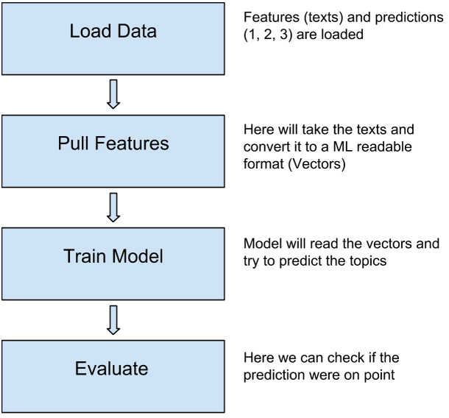
XỬ LÝ, THAO TÁC BẰNG MLLIB
Ta có thể sử dụng các thuật toán ML được cung cấp để sử dụng trong Streaming:
SLR (Streaming Linear Regression)
SKM (Streaming Kmeans)
….

Slide 18
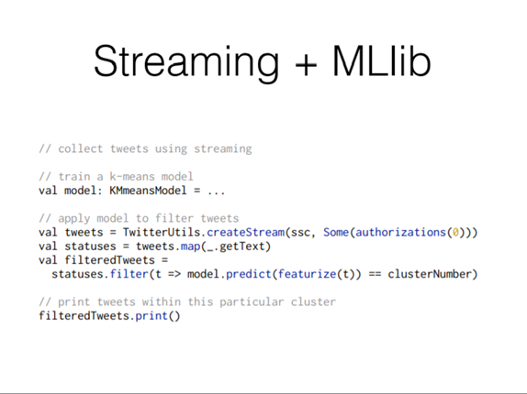
XỬ LÝ, THAO TÁC BẰNG MLLIB

Slide 19
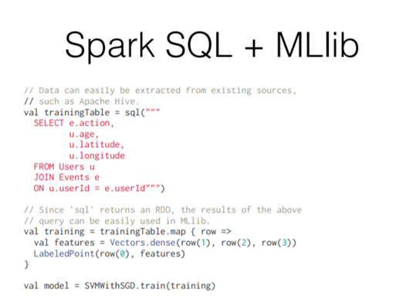
XỬ LÝ, THAO TÁC BẰNG SPARK SQL
Các interface của Spark SQL cung cấp cho ta nhiều thông tin hơn về cấu trúc của cả dữ liệu và tính toán đang được thực hiện.
Có vài cách tương tác với Spark SQL bao gồm:
SQL
Dataset API

Slide 20
LƯU TRỮ
KẾT QUẢ

Slide 21
FILE SINK
KAFKA SINK
FOREACH SINK
CONSOLE SINK
MEMORY SINK
Lưu trữ thông tin ra một thư mục local
Lưu trữ đầu ra của một hoặc nhiều topics trong Kafka
Chạy tính toán trực tiếp trên các bản ghi trong output
Output đưa vào console/stdout. Sử dụng cho mục đích debug trên lưu lượng dữ liệu thấp.
Output được đưa vào bộ nhớ dưới dạng bảng trong bộ nhớ. Sử dụng cho mục đích debug

Slide 22
CẢM ƠN MỌI NGƯỜI
ĐÃ LẮNG NGHE BÀI THUYẾT TRÌNH

